Slide 1
M01 인체일반생물학과 기초세포생물학
내분비계 요약: 호르몬과 되먹임
The Endocrine System: Hormones and Feedback
M01-W02-L02
2주 2회

Slide 2
GOALS 학습목표
1. 내분비 신호 전달을 신경 신호 전달과 네 가지 기준으로 비교하고 각 방식이 적합한 상황을 구분한다.
2. 호르몬을 화학 구조에 따라 세 부류로 나누고 각 부류의 용해도·운반 방식·반감기·수용체 위치를 표로 정리한다.
3. 수용체가 세포막에 있는 경우와 핵 안에 있는 경우의 신호 전달 경로와 반응 속도 차이를 설명한다.
4. 음성 되먹임의 구조를 세 요소로 나누어 설명하고 시상하부–뇌하수체–표적기관 축에서 되먹임이 작용하는 지점을 지목한다.
5. 뇌하수체 전엽과 후엽의 발생학적·구조적 차이를 설명하고 각 엽에서 나오는 호르몬을 구분한다.
6. 갑상샘 호르몬의 합성 단계를 순서대로 쓰고 T4와 T3의 관계를 설명한다.
7. 부신 겉질의 세 층에서 나오는 호르몬을 구분하고 cortisol의 대사 작용을 설명한다.
8. 혈당 조절에서 insulin과 glucagon이 작용하는 기관과 경로를 구분해 설명한다.
9. 호르몬 분비 이상을 과다와 부족으로 나누고 되먹임 축의 어느 지점에 문제가 있는지로 원발성과 이차성을 구분한다.
10. 호르몬 작용의 세 가지 상호작용 양식을 정의하고 사례를 든다.
M01-W02-L02 · 내분비계 요약: 호르몬과 되먹임 2

Slide 3
PREREQ 선수지식
• M01-W01-L01 순환계 요약 — RAAS, aldosterone, 혈압 조절
• M01-W02-L01 신장 요약 — aldosterone과 ADH의 작용 지점, vitamin D 활성화, PTH
• 세포막 수송과 수용체의 기본 개념
M01-W02-L02 · 내분비계 요약: 호르몬과 되먹임 3

Slide 4
OUTLINE 강의 구성
1. 1. 내분비 신호 전달이 해결하는 문제
2. 2. 호르몬의 세 부류
3. 3. 수용체와 신호 전달
4. 4. 음성 되먹임과 시상하부–뇌하수체 축
5. 5. 뇌하수체: 두 개의 서로 다른 기관
6. 6. 갑상샘 호르몬
7. 7. 부신: 겉질과 속질
8. 8. 혈당 조절: insulin과 glucagon
9. 9. 호르몬 작용의 상호작용 양식
10. 10. 내분비 질환을 읽는 기본 논리
M01-W02-L02 · 내분비계 요약: 호르몬과 되먹임 4

Slide 5
01 1. 내분비 신호 전달이 해결하는 문제
• 다세포 생물의 세포들은 서로 조율되어야 한다. 조율의 방식은 두 가지이며, 둘은 경쟁 관계가 아니라 서로 다른 종류의 문제에 적합한 서로 다른 해법이다.
• 신경 신호 전달은 특정 세포에 전기 신호를 보내 즉시 반응을 일으킨다. 내분비 신호 전달은 호르몬을 혈액에 풀어 그 수용체를 가진 모든 세포에 작용한다. 네 기준으로 비교하면 차이가 분명해진다.
M01-W02-L02 · 내분비계 요약: 호르몬과 되먹임 5

Slide 6
01 1. 내분비 신호 전달이 해결하는 문제
비교 기준 | 신경 | 내분비
표적의 지정 방식 | 해부학적 연결 (축삭이 닿는 곳) | 수용체의 존재 (수용체를 가진 모든 세포)
전달 속도 | 밀리초 | 초~시간
작용 지속 시간 | 짧음 | 길다
적합한 과제 | 빠르고 국소적인 반응 | 느리고 전신적·지속적인 조절
M01-W02-L02 · 내분비계 요약: 호르몬과 되먹임 6

Slide 7
01 1. 내분비 신호 전달이 해결하는 문제
• 이 비교에서 중요한 결론이 나온다. 내분비 신호에서 표적을 정하는 것은 호르몬이 아니라 수용체다. 호르몬은 혈액을 타고 몸 전체를 돌지만, 수용체가 없는 세포는 그 호르몬을 느끼지 못한다. 반대로 한 호르몬이 여러 기관의 수용체에 작용해 서로 다른 효과를 낼 수도 있다. Angiotensin II가 혈관에서는 수축을, 부신에서는 aldosterone 분비를, 시상하부에서는 갈증을 일으키는 것이 그 예다.
• 내분비 신호 전달이 적합한 과제는 다음과 같은 성질을 가진다. 여러 기관이 동시에 같은 방향으로 움직여야 하고, 효과가 오래 유지되어야 하고, 반응의 세기를 연속적으로 조절할 수 있어야 한다. 성장, 대사, 생식, 체액량 조절이 모두 이 성질을 가진다.
• 용어를 구분해야 한다. 내분비(endocrine) 는 호르몬을 혈액으로 내보내 멀리 있는 표적에 작용하는 방식이다. 외분비(exocrine) 는 관을 통해 체외나 소화관 lumen으로 분비하는 방식이며, 소화 효소가 그 예다. 그 밖에 분비한 세포 주위의 세포에 작용하는 paracrine, 분비한 세포 자신에 작용하는 autocrine 방식도 있다.
M01-W02-L02 · 내분비계 요약: 호르몬과 되먹임 7

Slide 8
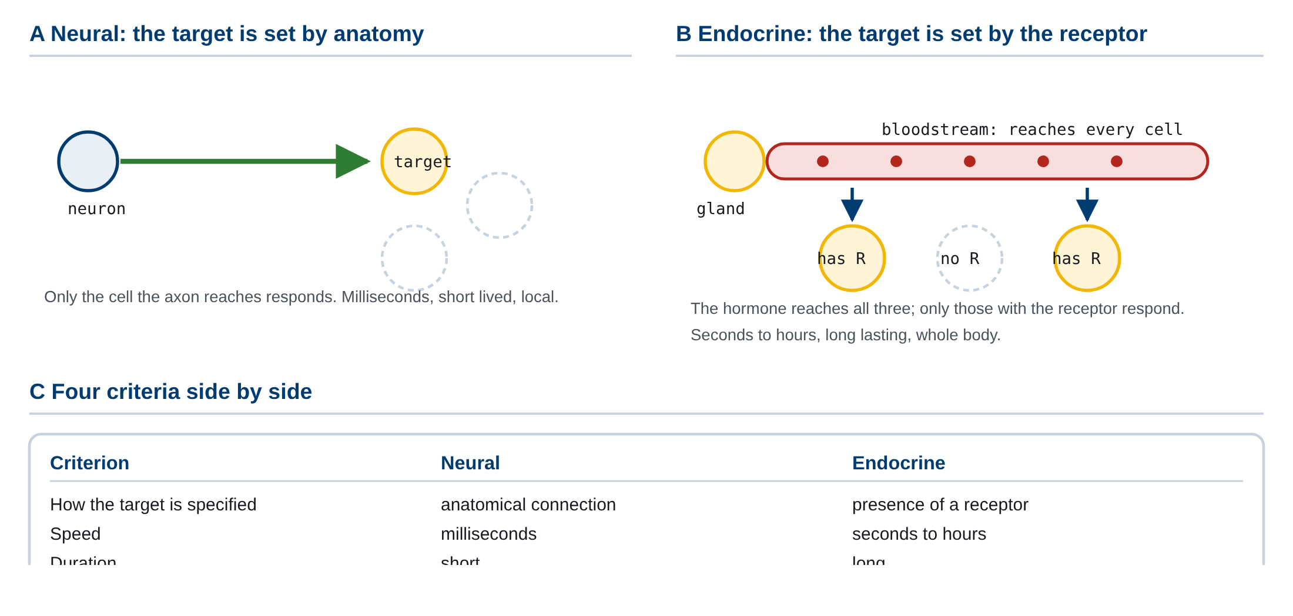
01 1. 내분비 신호 전달이 해결하는 문제
신경 신호 전달과 내분비 신호 전달의 비교. 표적 지정 방식, 전달 속도, 작용 범위의 차이를 그림으로 나타내고, 수용체의 존재가 표적을 결정한다는 원리를 함께 보인다.
M01-W02-L02 · 내분비계 요약: 호르몬과 되먹임 8
Notes:
신경 신호 전달과 내분비 신호 전달의 비교. 표적 지정 방식, 전달 속도, 작용 범위의 차이를 그림으로 나타내고, 수용체의 존재가 표적을 결정한다는 원리를 함께 보인다.

Slide 9
02 2. 호르몬의 세 부류
• 호르몬은 화학 구조에 따라 세 부류로 나뉘며, 구조가 그 호르몬의 거의 모든 성질을 결정한다.
• Peptide·단백질 호르몬. 아미노산이 이어진 사슬이다. 가장 수가 많다. Insulin, glucagon, growth hormone, PTH, ADH, 뇌하수체 호르몬 대부분이 여기 속한다. 물에 녹으므로 혈액에 그대로 녹아 운반되고, 세포막을 통과하지 못하므로 수용체가 세포막에 있다. 미리 합성해 소포에 저장해 두고 자극이 오면 방출하므로 반응이 빠르다. 혈액에서 분해 효소에 노출되므로 반감기가 짧다(수 분).
• Steroid 호르몬. Cholesterol에서 만들어지는 분자들이다. Cortisol, aldosterone, 성호르몬(testosterone, estrogen, progesterone), 그리고 활성형 vitamin D가 여기 속한다. 지질에 녹으므로 혈액에서는 운반 단백질에 결합해 다니고, 세포막을 자유롭게 통과하므로 수용체가 세포 안(세포질 또는 핵) 에 있다. 저장되지 않고 필요할 때 cholesterol로부터 합성되므로 분비까지 시간이 걸린다. 운반 단백질에 결합한 상태는 분해되지 않으므로 반감기가 길다(수십 분~수 시간).
• Amine 호르몬. 단일 아미노산에서 유래한 분자들이다. Tyrosine에서 만들어지는 catecholamine(epinephrine, norepinephrine, dopamine)과 갑상샘 호르몬(T3, T4), 그리고 tryptophan에서 만들어지는 melatonin이 있다. 이 부류는 성질이 둘로 갈린다. Catecholamine은 물에 녹고 세포막 수용체를 쓰며 반감기가 짧아 peptide 호르몬처럼 행동한다. 갑상샘 호르몬은 지질에 녹고 핵 수용체를 쓰며 반감기가 매우 길어 steroid처럼 행동한다.
M01-W02-L02 · 내분비계 요약: 호르몬과 되먹임 9

Slide 10
02 2. 호르몬의 세 부류
비교 항목 | Peptide | Steroid | Catecholamine | 갑상샘 호르몬
원료 | 아미노산 사슬 | cholesterol | tyrosine | tyrosine + iodine
물에 대한 용해도 | 높음 | 낮음 | 높음 | 낮음
혈중 운반 | 그대로 녹아서 | 운반 단백질에 결합 | 그대로 녹아서 | 운반 단백질에 결합
저장 | 소포에 저장 | 저장 안 함 | 소포에 저장 | colloid에 저장
수용체 위치 | 세포막 | 세포 안 | 세포막 | 핵
주된 작용 방식 | 기존 단백질의 활성 변화 | 유전자 발현 변화 | 기존 단백질의 활성 변화 | 유전자 발현 변화
반응 속도 | 초~분 | 시간 | 초 | 시간~일
반감기 | 분 | 수십 분~시간 | 초~분 | 일 (T4는 약 7일)
M01-W02-L02 · 내분비계 요약: 호르몬과 되먹임 10

Slide 11
02 2. 호르몬의 세 부류
• 이 표의 각 행이 서로 독립적이지 않다는 점에 주의해야 한다. 물에 녹지 않는다 → 운반 단백질이 필요하다 → 분해로부터 보호된다 → 반감기가 길다가 하나의 연쇄다. 또한 세포막을 통과한다 → 수용체가 세포 안에 있다 → 유전자 발현을 바꾼다 → 반응이 느리고 오래간다가 또 하나의 연쇄다. 구조 하나를 알면 나머지를 추론할 수 있다.
M01-W02-L02 · 내분비계 요약: 호르몬과 되먹임 11

Slide 12
02 2. 호르몬의 세 부류
임상 연계 임상 연계 Steroid 호르몬은 지질에 녹아 세포막을 통과하므로 경구 투여가 가능하다. Prednisolone, estrogen, testosterone 제제가 알약으로 쓰이는 이유다. 반대로 peptide 호르몬은 소화관에서 분해되므로 경구 투여가 불가능하고 주사해야 한다. Insulin이 주사제인 근본적인 이유가 여기에 있다. 최근 개발된 경구 GLP-1 작용제는 흡수 촉진제를 함께 넣어 이 제약을 우회한 것이다.
M01-W02-L02 · 내분비계 요약: 호르몬과 되먹임 12

Slide 13
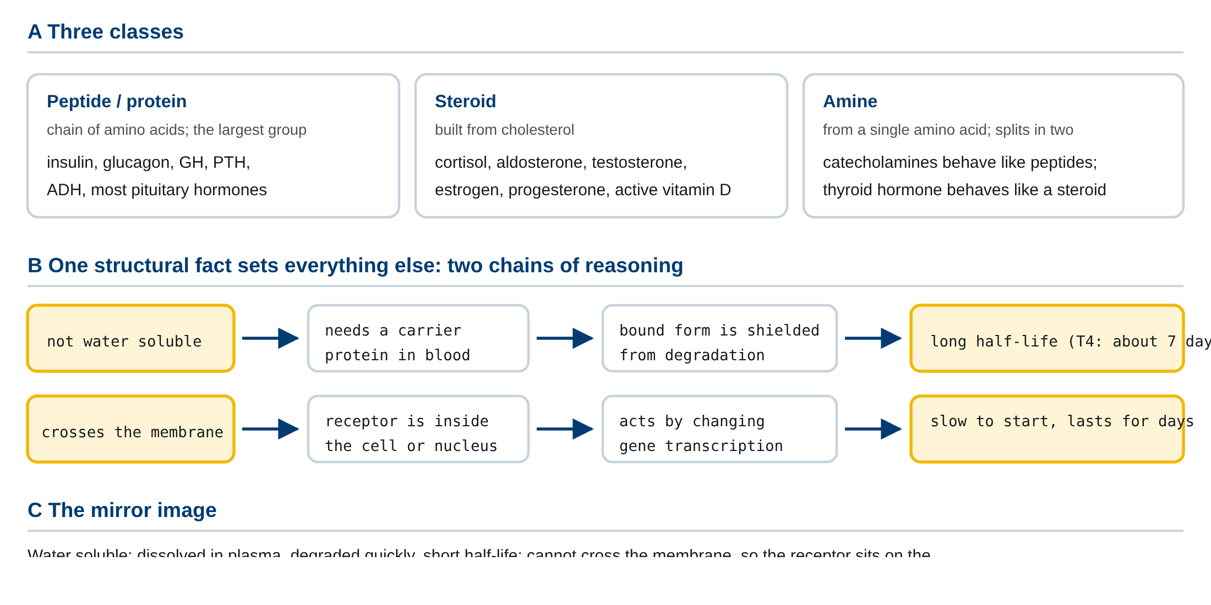
02 2. 호르몬의 세 부류
호르몬 세 부류의 구조와 그 구조에서 따라 나오는 성질의 연쇄. 용해도에서 운반 방식, 반감기, 수용체 위치, 작용 방식, 반응 속도로 이어지는 논리적 연결을 함께 보인다.
M01-W02-L02 · 내분비계 요약: 호르몬과 되먹임 13
Notes:
호르몬 세 부류의 구조와 그 구조에서 따라 나오는 성질의 연쇄. 용해도에서 운반 방식, 반감기, 수용체 위치, 작용 방식, 반응 속도로 이어지는 논리적 연결을 함께 보인다.

Slide 14
03 3. 수용체와 신호 전달
• 호르몬이 표적 세포에서 반응을 일으키는 경로는 수용체의 위치에 따라 둘로 나뉜다.
• 세포막 수용체 경로. 호르몬이 세포 밖에서 수용체에 결합하고, 신호가 막을 건너 세포 안으로 전달된다. 호르몬 자신은 세포에 들어가지 않으므로 2차 전령(second messenger) 이 필요하다. 주요 경로는 세 가지다.
• G 단백질 연결 수용체 – cAMP 경로: 수용체가 Gs 단백질을 활성화하면 adenylyl cyclase가 ATP로부터 cAMP를 만들고, cAMP가 protein kinase A를 활성화해 여러 단백질을 인산화한다. Glucagon, PTH, ADH(V2), TSH, ACTH가 이 경로를 쓴다. Gi 단백질에 연결되면 반대로 cAMP를 줄인다.
• G 단백질 연결 수용체 – IP₃/Ca²⁺ 경로: Gq 단백질이 phospholipase C를 활성화하면 막의 인지질로부터 IP₃와 DAG가 생기고, IP₃가 ER에서 Ca²⁺을 방출시킨다. Angiotensin II, oxytocin, ADH(V1), TRH가 이 경로를 쓴다.
• 수용체 tyrosine kinase 경로: 수용체 자신이 kinase 활성을 가져 결합 시 자신과 기질 단백질을 인산화한다. Insulin과 여러 성장인자가 이 경로를 쓴다.
• 세포막 수용체 경로의 특징은 증폭(amplification) 이다. 한 개의 호르몬 분자가 한 개의 수용체를 활성화하면, 그 수용체가 여러 개의 G 단백질을, 각 adenylyl cyclase가 수백 개의 cAMP를, 각 PKA가 수많은 기질을 처리한다. 단계마다 배수가 곱해지므로 매우 낮은 호르몬 농도(10⁻¹⁰ M 수준)로도 큰 반응을 만들 수 있다.
• 핵 수용체 경로. 호르몬이 세포막을 통과해 들어와 세포질이나 핵의 수용체에 결합한다. 결합한 복합체가 DNA의 특정 서열(hormone response element)에 붙어 전사를 조절한다. 결과는 새로운 단백질의 합성 또는 억제다.
• 이 차이가 반응 속도를 결정한다. 세포막 수용체 경로는 이미 있는 단백질의 활성을 바꾸므로 수 초에서 수 분 안에 효과가 나타난다. 핵 수용체 경로는 전사와 번역을 거쳐야 하므로 수 시간이 걸리고, 만들어진 단백질이 분해될 때까지 효과가 지속되므로 수 일간 유지될 수 있다.
• 수용체의 수도 조절 대상이다. 호르몬 농도가 오래 높게 유지되면 세포가 수용체 수를 줄여(down-regulation) 반응을 줄이고, 농도가 오래 낮으면 수용체를 늘려(up-regulation) 반응을 키운다. 즉 같은 호르몬 농도가 항상 같은 반응을 일으키지 않는다.
M01-W02-L02 · 내분비계 요약: 호르몬과 되먹임 14

Slide 15
03 3. 수용체와 신호 전달
임상 연계 임상 연계 제2형 당뇨병의 핵심 병태가 insulin 저항성이며, 여기에 수용체 수준의 변화가 관여한다. 만성적인 고insulin 상태에서 수용체가 down-regulation되고 수용체 이후의 신호 전달도 둔해진다. 혈중 insulin 농도가 높은데도 효과가 나타나지 않는 상태가 된다. 체중 감량과 운동이 치료의 기본인 이유는 이것이 수용체와 그 하류 신호의 민감도를 회복시키기 때문이다.
M01-W02-L02 · 내분비계 요약: 호르몬과 되먹임 15

Slide 16
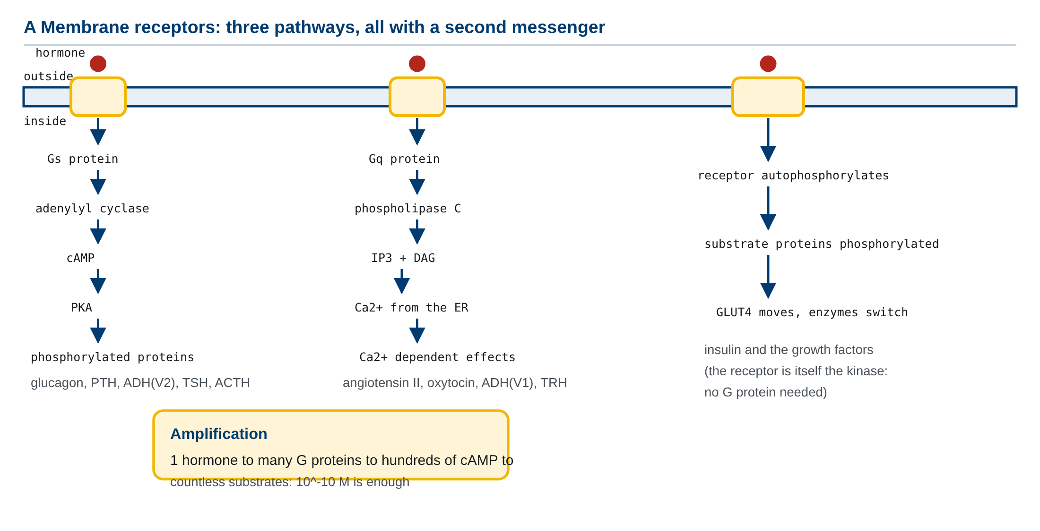
03 3. 수용체와 신호 전달
세포막 수용체와 핵 수용체의 두 경로. cAMP·IP3/Ca2+·수용체 tyrosine kinase 세 가지 막 수용체 경로의 단계, 단계마다 일어나는 증폭, 그리고 핵 수용체가 전사를 조절하는 경로와 두 경로의 반응 속도 차이를 함께 보인다.
M01-W02-L02 · 내분비계 요약: 호르몬과 되먹임 16
Notes:
세포막 수용체와 핵 수용체의 두 경로. cAMP·IP3/Ca2+·수용체 tyrosine kinase 세 가지 막 수용체 경로의 단계, 단계마다 일어나는 증폭, 그리고 핵 수용체가 전사를 조절하는 경로와 두 경로의 반응 속도 차이를 함께 보인다.

Slide 17
04 4. 음성 되먹임과 시상하부–뇌하수체 축
• 내분비 조절의 핵심 원리가 음성 되먹임(negative feedback) 이다. 구조는 세 요소로 이루어진다.
• 1. 감지기(sensor): 조절 대상의 현재 값을 읽는다. 2. 비교·명령 중추: 현재 값을 기준값과 비교해 교정 명령을 낸다. 3. 실행기(effector): 명령에 따라 조절 대상을 바꾼다.
• 핵심은 실행기의 작용 결과가 감지기로 되돌아가 명령을 줄인다는 점이다. 그 결과 조절 대상이 기준값 주위의 좁은 범위에 머문다. 혈당, 혈중 Ca²⁺, 체온, 혈장 삼투압이 모두 이 방식으로 유지된다.
• 내분비계에서 음성 되먹임이 가장 정교하게 구현된 형태가 시상하부–뇌하수체–표적기관 축(hypothalamic–pituitary–target axis) 이다. 세 단계의 계층 구조를 가진다.
• 1. 시상하부가 방출 호르몬(releasing hormone)을 내보낸다. 이 호르몬은 전신 혈액이 아니라 시상하부와 뇌하수체 전엽을 잇는 특수한 혈관(hypophyseal portal system)으로 바로 전달된다. 적은 양으로 충분하고 전신에 영향을 주지 않는다. 2. 뇌하수체 전엽이 자극 호르몬(tropic hormone)을 전신 혈액으로 내보낸다. 3. 표적 기관이 최종 호르몬을 내보내고, 이것이 몸 전체에 작용한다.
• 되먹임은 두 지점에서 작용한다. 최종 호르몬이 뇌하수체에 작용해 자극 호르몬 분비를 줄이고(짧은 고리), 시상하부에도 작용해 방출 호르몬 분비를 줄인다(긴 고리). 두 지점에서 동시에 제동이 걸리므로 조절이 안정적이다.
• 주요 세 축은 다음과 같다.
M01-W02-L02 · 내분비계 요약: 호르몬과 되먹임 17

Slide 18
04 4. 음성 되먹임과 시상하부–뇌하수체 축
축 | 시상하부 | 뇌하수체 전엽 | 표적 기관 | 최종 호르몬
갑상샘 축 | TRH | TSH | 갑상샘 | T3, T4
부신 축 | CRH | ACTH | 부신 겉질 | cortisol
생식 축 | GnRH | LH, FSH | 생식샘 | testosterone, estrogen
M01-W02-L02 · 내분비계 요약: 호르몬과 되먹임 18

Slide 19
04 4. 음성 되먹임과 시상하부–뇌하수체 축
• 성장호르몬 축은 조금 다르다. 시상하부가 촉진 호르몬(GHRH)과 억제 호르몬(somatostatin)을 둘 다 보내며, 성장호르몬은 간에서 IGF-1을 만들어 그것이 성장 효과를 내고 되먹임도 담당한다.
• 양성 되먹임(positive feedback) 도 드물게 쓰인다. 작용 결과가 명령을 더 키우는 구조이므로 불안정하지만, 짧은 시간에 극적인 변화가 필요한 상황에서 쓸모가 있다. 배란 전 estrogen이 LH 분비를 증폭시켜 LH 급증을 만드는 것, 분만 중 oxytocin이 자궁 수축을 강화하고 그 수축이 다시 oxytocin을 늘리는 것이 예다. 두 경우 모두 종료 시점이 분명하다는 공통점이 있다. 배란이 일어나거나 아기가 나오면 자극이 사라져 고리가 끊긴다.
M01-W02-L02 · 내분비계 요약: 호르몬과 되먹임 19

Slide 20
04 4. 음성 되먹임과 시상하부–뇌하수체 축
핵심 정리 호르몬 질환을 볼 때 축의 어느 단계에 문제가 있는지를 묻는 습관이 중요하다. 최종 호르몬과 자극 호르몬을 함께 측정하면 답이 나온다. 둘 다 높으면 상위 단계의 문제이고, 최종 호르몬이 높은데 자극 호르몬이 낮으면 표적 기관 자체의 문제다.
M01-W02-L02 · 내분비계 요약: 호르몬과 되먹임 20

Slide 21
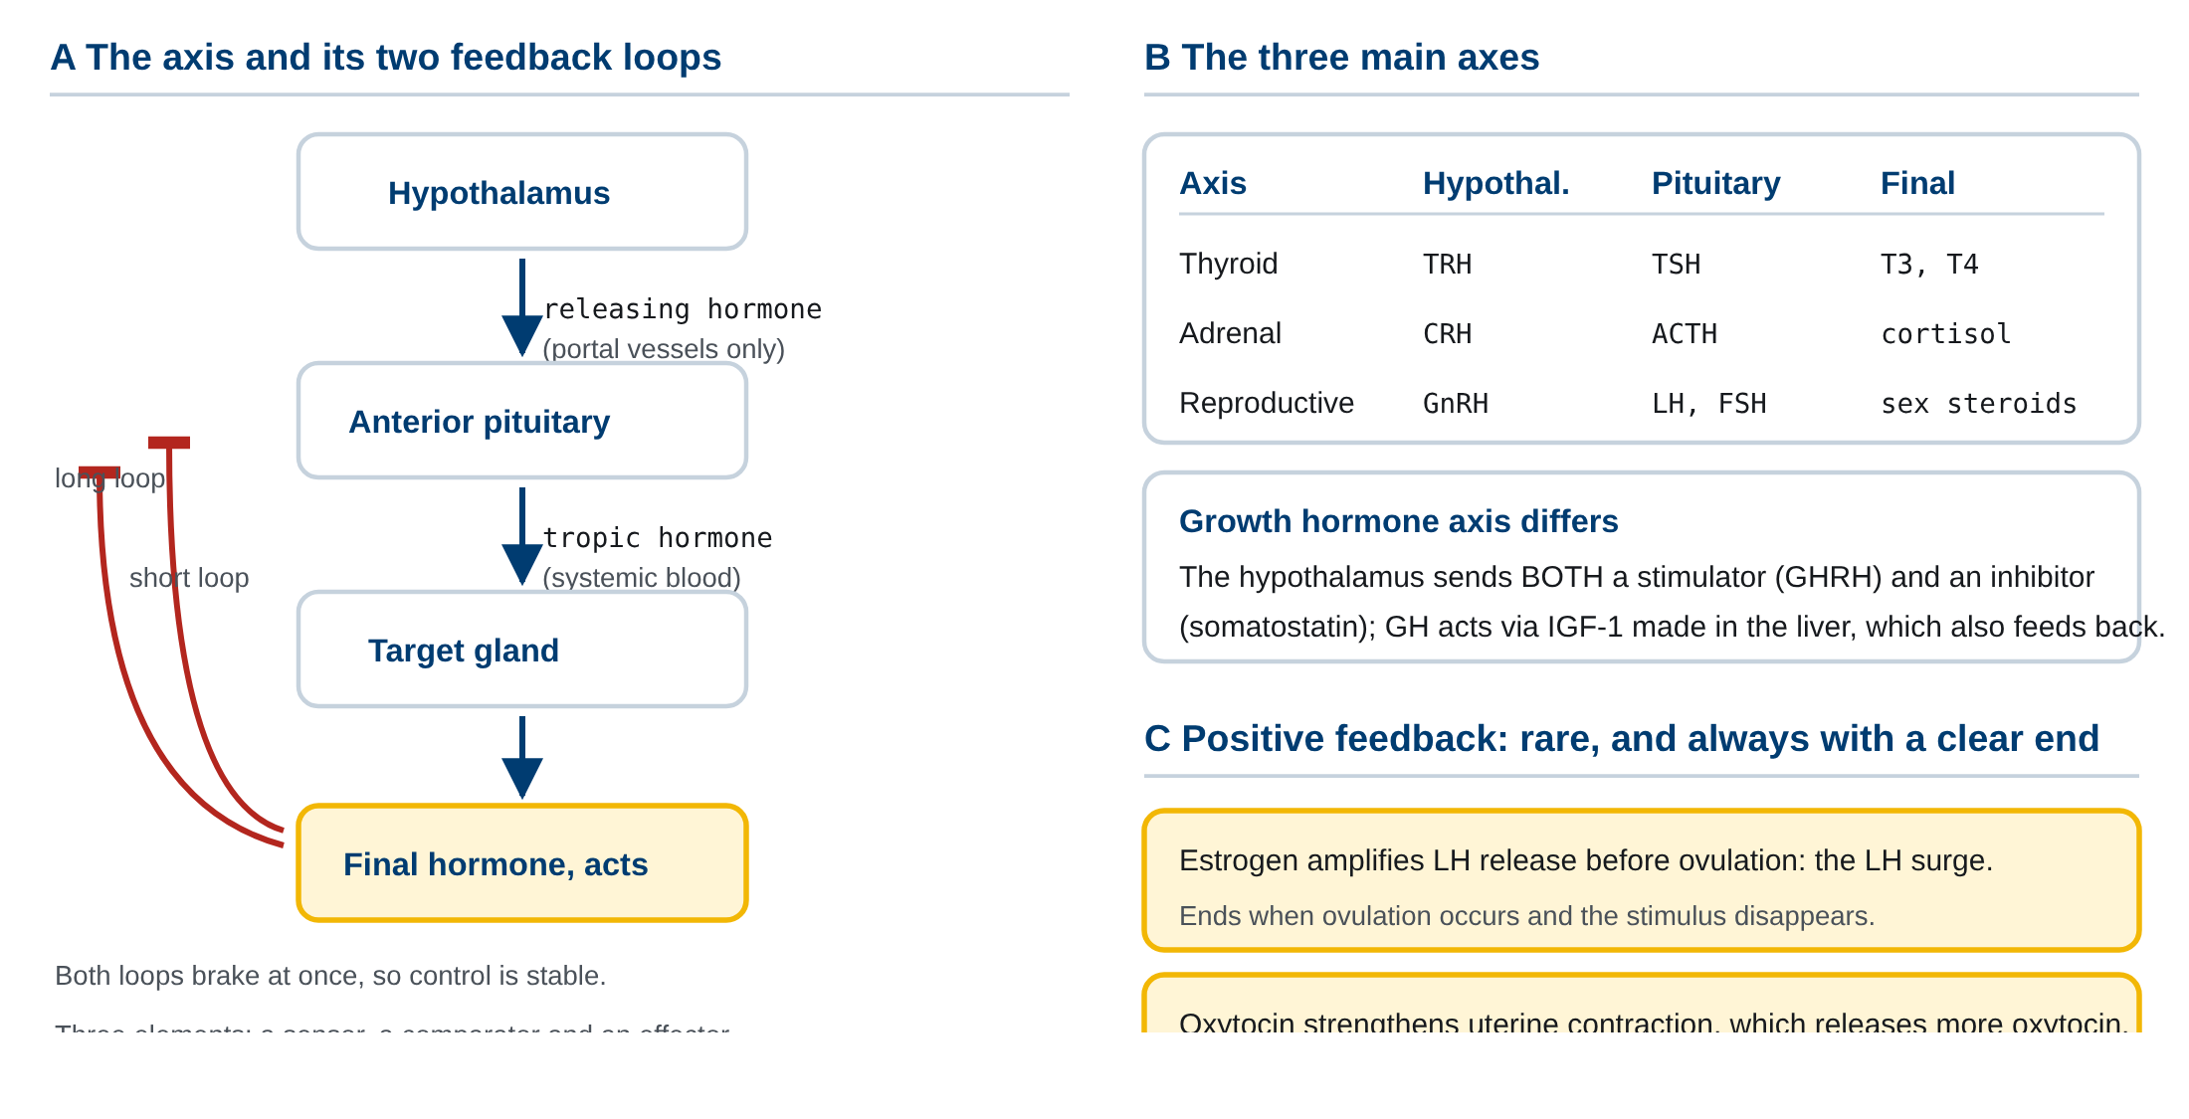
04 4. 음성 되먹임과 시상하부–뇌하수체 축
음성 되먹임의 세 요소와 시상하부–뇌하수체–표적기관 축의 계층 구조. 짧은 고리와 긴 고리 되먹임의 작용 지점, 세 주요 축의 호르몬 이름, 그리고 양성 되먹임의 두 사례를 함께 보인다.
M01-W02-L02 · 내분비계 요약: 호르몬과 되먹임 21
Notes:
음성 되먹임의 세 요소와 시상하부–뇌하수체–표적기관 축의 계층 구조. 짧은 고리와 긴 고리 되먹임의 작용 지점, 세 주요 축의 호르몬 이름, 그리고 양성 되먹임의 두 사례를 함께 보인다.

Slide 22
05 5. 뇌하수체: 두 개의 서로 다른 기관
• 뇌하수체는 하나의 구조물처럼 보이지만 발생 과정과 작동 방식이 전혀 다른 두 부분이 붙어 있는 것이다. 이 사실을 알면 두 엽의 호르몬 목록을 외우지 않아도 구분할 수 있다.
• 전엽(anterior pituitary, adenohypophysis) 은 발생 과정에서 입천장의 상피가 위로 자라 올라와 만들어진다. 즉 분비 상피 조직이다. 따라서 호르몬을 스스로 만든다. 시상하부와는 혈관(hypophyseal portal system)으로만 연결되며, 신경 연결은 없다.
• 전엽에서 나오는 호르몬은 여섯 가지다.
• TSH: 갑상샘을 자극한다
• ACTH: 부신 겉질을 자극한다
• LH, FSH: 생식샘을 자극한다
• GH: 간에서 IGF-1 생성을 자극하고 전신 성장과 대사에 작용한다
• Prolactin: 유선의 젖 생산을 자극한다
• 앞의 네 가지는 다른 내분비 기관을 자극하는 자극 호르몬이고, 뒤의 두 가지는 비내분비 조직에 직접 작용한다.
• 후엽(posterior pituitary, neurohypophysis) 은 발생 과정에서 뇌의 일부가 아래로 자라 내려와 만들어진다. 즉 신경 조직이다. 따라서 호르몬을 만들지 못한다. 시상하부의 신경 세포체에서 만들어진 호르몬이 축삭을 따라 내려와 후엽의 축삭 말단에 저장되어 있다가, 신경 자극이 오면 방출된다. 후엽은 저장과 방출의 장소일 뿐이다.
• 후엽에서 방출되는 호르몬은 두 가지다.
• ADH(vasopressin): 집합관에서 물 재흡수를 늘린다(앞 수업)
• Oxytocin: 자궁 수축과 젖 사출을 일으킨다
• Prolactin의 조절은 예외적이어서 따로 알아 둘 만하다. 시상하부가 prolactin에 대해 보내는 주된 신호는 억제 신호이며, 그 분자는 dopamine이다. 즉 시상하부와의 연결이 끊기면 다른 전엽 호르몬은 모두 줄어드는데 prolactin만 늘어난다. Dopamine 수용체를 차단하는 약물(일부 항정신병약)이 prolactin을 올려 유즙 분비와 생리 불규칙을 일으키는 이유가 여기에 있다.
M01-W02-L02 · 내분비계 요약: 호르몬과 되먹임 22

Slide 23
05 5. 뇌하수체: 두 개의 서로 다른 기관
임상 연계 임상 연계 뇌하수체 종양은 두 가지 방식으로 증상을 만든다. 첫째는 호르몬을 과다 분비하는 것으로, prolactin 분비 종양(가장 흔하다), GH 분비 종양(성장기에는 거인증, 성인에서는 말단비대증), ACTH 분비 종양(Cushing 병)이 있다. 둘째는 크기에 의한 압박으로, 바로 위를 지나는 optic chiasm을 눌러 양쪽 바깥쪽 시야가 먼저 좁아지는 특징적인 시야 장애를 만든다.
M01-W02-L02 · 내분비계 요약: 호르몬과 되먹임 23

Slide 24
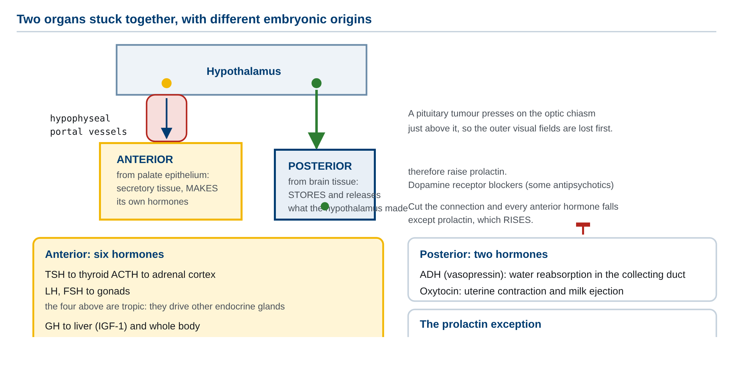
05 5. 뇌하수체: 두 개의 서로 다른 기관
뇌하수체 전엽과 후엽의 발생학적 기원 차이와 그에 따른 작동 방식의 차이. 전엽의 hypophyseal portal system과 후엽의 축삭 수송 경로, 각 엽에서 나오는 호르몬 목록, 그리고 prolactin이 억제 신호로 조절되는 예외를 함께 보인다.
M01-W02-L02 · 내분비계 요약: 호르몬과 되먹임 24
Notes:
뇌하수체 전엽과 후엽의 발생학적 기원 차이와 그에 따른 작동 방식의 차이. 전엽의 hypophyseal portal system과 후엽의 축삭 수송 경로, 각 엽에서 나오는 호르몬 목록, 그리고 prolactin이 억제 신호로 조절되는 예외를 함께 보인다.

Slide 25
06 6. 갑상샘 호르몬 (1/2)
• 갑상샘 호르몬은 기초대사율을 정하는 호르몬이며, 거의 모든 세포에 수용체가 있다. 합성 과정이 독특해 단계별로 알아 둘 필요가 있다.
• 갑상샘의 구조는 follicle이라 부르는 공 모양 단위들로 이루어진다. Follicle의 벽은 한 겹의 상피세포이고, 안쪽 공간에는 colloid라 부르는 걸쭉한 물질이 차 있다. Colloid의 주성분은 thyroglobulin이라는 큰 단백질이며, 이것이 갑상샘 호르몬의 저장 형태다.
• 합성 단계는 다음과 같다.
• 1. Iodide 포획(trapping): 세포의 혈액 쪽 막에 있는 Na⁺/I⁻ symporter(NIS) 가 혈액의 I⁻을 세포 안으로 능동적으로 들여온다. 혈액보다 30배 이상 농축한다. 2. Thyroglobulin 합성과 분비: 세포가 thyroglobulin을 만들어 colloid로 내보낸다. 이 단백질에는 tyrosine 잔기가 많다. 3. 산화와 유기화(organification): Thyroid peroxidase(TPO) 가 I⁻을 산화하고, thyroglobulin의 tyrosine 잔기에 붙인다. Iodine이 하나 붙으면 monoiodotyrosine(MIT), 둘 붙으면 diiodotyrosine(DIT)이 된다. 4. 결합(coupling): 같은 TPO가 두 개의 iodotyrosine을 연결한다. DIT + DIT = T4(thyroxine, iodine 4개), MIT + DIT = T3(iodine 3개). 이 상태로 thyroglobulin에 붙어 colloid에 저장된다. 5. 방출: TSH 자극이 오면 세포가 colloid를 다시 흡수하고, lysosome의 효소가 thyroglobulin을 분해해 T3와 T4를 떼어내 혈액으로 내보낸다.
• 여기서 중요한 사실이 있다. 갑상샘이 분비하는 것은 주로 T4(약 90%)인데, 수용체에 결합해 작용하는 것은 주로 T3다. T3의 수용체 친화도가 T4의 약 10배이기 때문이다. T4는 표적 조직(주로 간과 신장)에서 deiodinase에 의해 iodine 하나를 떼어내 T3로 바뀐다. 즉 T4는 혈중을 도는 전구체 겸 저장 형태이고, T3가 활성 형태다.
• 이 구조의 이점은 두 가지다. 첫째, T4의 반감기가 약 7일로 길어 혈중 농도가 안정하다. 둘째, 각 조직이 자신의 deiodinase 활성을 조절해 필요한 만큼만 T3를 만들 수 있어 조직 수준의 미세 조절이 가능하다.
• 갑상샘 호르몬의 작용은 핵 수용체를 통한 유전자 발현 조절이며, 주된 효과는 다음과 같다.
M01-W02-L02 · 내분비계 요약: 호르몬과 되먹임 25

Slide 26
06 6. 갑상샘 호르몬 (2/2)
• 기초대사율 상승: Na⁺/K⁺-ATPase를 비롯한 여러 단백질의 발현을 늘려 산소 소비와 열 생산을 늘린다.
• 심장에 대한 작용: β 수용체의 수를 늘려 catecholamine에 대한 민감도를 높인다. 갑상샘 기능 과다에서 심박수와 수축력이 올라가는 이유다.
• 성장과 신경 발달: 특히 태아와 신생아 시기에 필수적이다. 결핍되면 되돌릴 수 없는 지적 장애와 성장 장애가 생긴다.
M01-W02-L02 · 내분비계 요약: 호르몬과 되먹임 26

Slide 27
06 6. 갑상샘 호르몬
임상 연계 임상 연계 신생아 갑상샘 기능 저하증은 선별 검사의 대표적인 대상이다. 출생 직후에는 증상이 거의 없지만 치료하지 않으면 영구적인 신경 발달 장애가 남고, T4를 투여하면 완전히 예방할 수 있기 때문이다. 증상이 나타난 뒤에는 이미 늦으므로 모든 신생아에서 혈액을 채취해 TSH를 측정한다. 치료 효과가 확실하고 조기 발견이 결정적인 질환의 전형적인 예다.
M01-W02-L02 · 내분비계 요약: 호르몬과 되먹임 27

Slide 28
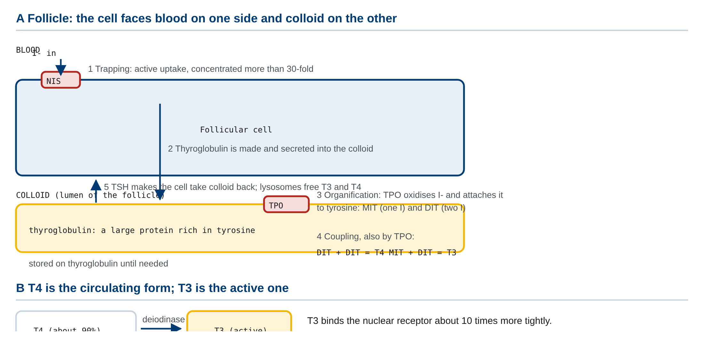
06 6. 갑상샘 호르몬
갑상샘 호르몬의 합성 다섯 단계. Follicle과 colloid의 구조, NIS에 의한 iodide 농축, TPO의 유기화와 결합 반응, thyroglobulin에 저장된 형태, 그리고 T4가 표적 조직에서 deiodinase에 의해 활성형 T3로 전환되는 경로를 함께 보인다.
M01-W02-L02 · 내분비계 요약: 호르몬과 되먹임 28
Notes:
갑상샘 호르몬의 합성 다섯 단계. Follicle과 colloid의 구조, NIS에 의한 iodide 농축, TPO의 유기화와 결합 반응, thyroglobulin에 저장된 형태, 그리고 T4가 표적 조직에서 deiodinase에 의해 활성형 T3로 전환되는 경로를 함께 보인다.

Slide 29
07 7. 부신: 겉질과 속질
• 부신도 뇌하수체처럼 발생 기원이 다른 두 부분이 합쳐진 기관이다. 바깥의 겉질(cortex) 은 중배엽에서 유래한 steroid 생산 조직이고, 안의 속질(medulla) 은 신경능에서 유래한 변형된 신경 조직이다.
• 부신 속질은 교감신경의 연장으로 보아야 한다. 교감신경절전 뉴런이 직접 자극하면 epinephrine(약 80%)과 norepinephrine(약 20%) 을 혈액으로 방출한다. 즉 신경 자극에 의해 호르몬이 나오는 구조이며, 교감신경 반응을 전신에 확산시키는 역할을 한다.
• 부신 겉질은 세 층으로 나뉘고 각 층에서 서로 다른 steroid가 나온다. 바깥에서 안으로 순서대로 다음과 같다.
M01-W02-L02 · 내분비계 요약: 호르몬과 되먹임 29

Slide 30
07 7. 부신: 겉질과 속질
층 | 생산 호르몬 | 주된 조절 자극 | 주된 작용
Zona glomerulosa (가장 바깥) | aldosterone (mineralocorticoid) | angiotensin II, 혈중 K⁺ | 신장 Na⁺ 재흡수, K⁺ 분비
Zona fasciculata (중간, 가장 두껍다) | cortisol (glucocorticoid) | ACTH | 대사, 스트레스 반응, 면역 억제
Zona reticularis (가장 안쪽) | androgen (DHEA 등) | ACTH | 약한 남성 호르몬 작용
M01-W02-L02 · 내분비계 요약: 호르몬과 되먹임 30

Slide 31
07 7. 부신: 겉질과 속질
• 세 층 모두 cholesterol에서 출발하지만, 각 층이 가진 효소가 달라 경로가 갈라진다. Zona glomerulosa에만 aldosterone synthase가 있고, zona fasciculata와 reticularis에만 17α-hydroxylase가 있다.
• Cortisol은 가장 중요한 glucocorticoid이며, 이름대로 포도당 대사에 작용한다. 주된 작용은 혈당을 올리는 방향으로 정리된다.
• 간: 아미노산과 glycerol로부터 glucose를 새로 만드는 과정(gluconeogenesis)에 필요한 효소의 발현을 늘린다.
• 근육: 단백질을 분해해 아미노산을 내보내 간에 원료를 공급한다. 오래 쓰면 근육이 줄어든다.
• 지방 조직: 지질을 분해해 지방산과 glycerol을 내보낸다. 동시에 몸통과 얼굴에는 지방이 쌓이는 특이한 재분포가 일어난다.
• 말초 조직: Insulin에 대한 반응을 둔하게 만들어 포도당 이용을 줄인다.
• Cortisol의 다른 중요한 작용이 면역과 염증 억제다. 염증 매개체의 생산을 줄이고, 면역 세포의 활성과 이동을 억제한다. 이 작용이 glucocorticoid를 임상에서 가장 널리 쓰이는 약물 계열 가운데 하나로 만들었다.
• Cortisol 분비는 일중 변동(diurnal rhythm) 을 보인다. 이른 아침에 가장 높고 밤에 가장 낮다. 따라서 cortisol을 측정할 때는 채혈 시각을 반드시 함께 기록해야 하며, 한 번의 수치만으로 판단할 수 없다.
M01-W02-L02 · 내분비계 요약: 호르몬과 되먹임 31

Slide 32
07 7. 부신: 겉질과 속질
임상 연계 임상 연계 Glucocorticoid를 오래 투여하면 두 가지 문제가 생긴다. 첫째, cortisol의 작용이 과도해져 Cushing 증후군과 같은 상태가 된다. 고혈당, 근육 위축, 중심성 비만, 뼈 약화, 감염 취약, 피부 얇아짐이 나타난다. 둘째, 외부에서 들어온 glucocorticoid가 축을 음성 되먹임으로 억제해 ACTH 분비가 줄고 부신 겉질이 위축된다. 이 상태에서 약을 갑자기 끊으면 cortisol이 부족해져 위험하므로, 반드시 서서히 줄여야 한다.
M01-W02-L02 · 내분비계 요약: 호르몬과 되먹임 32

Slide 33
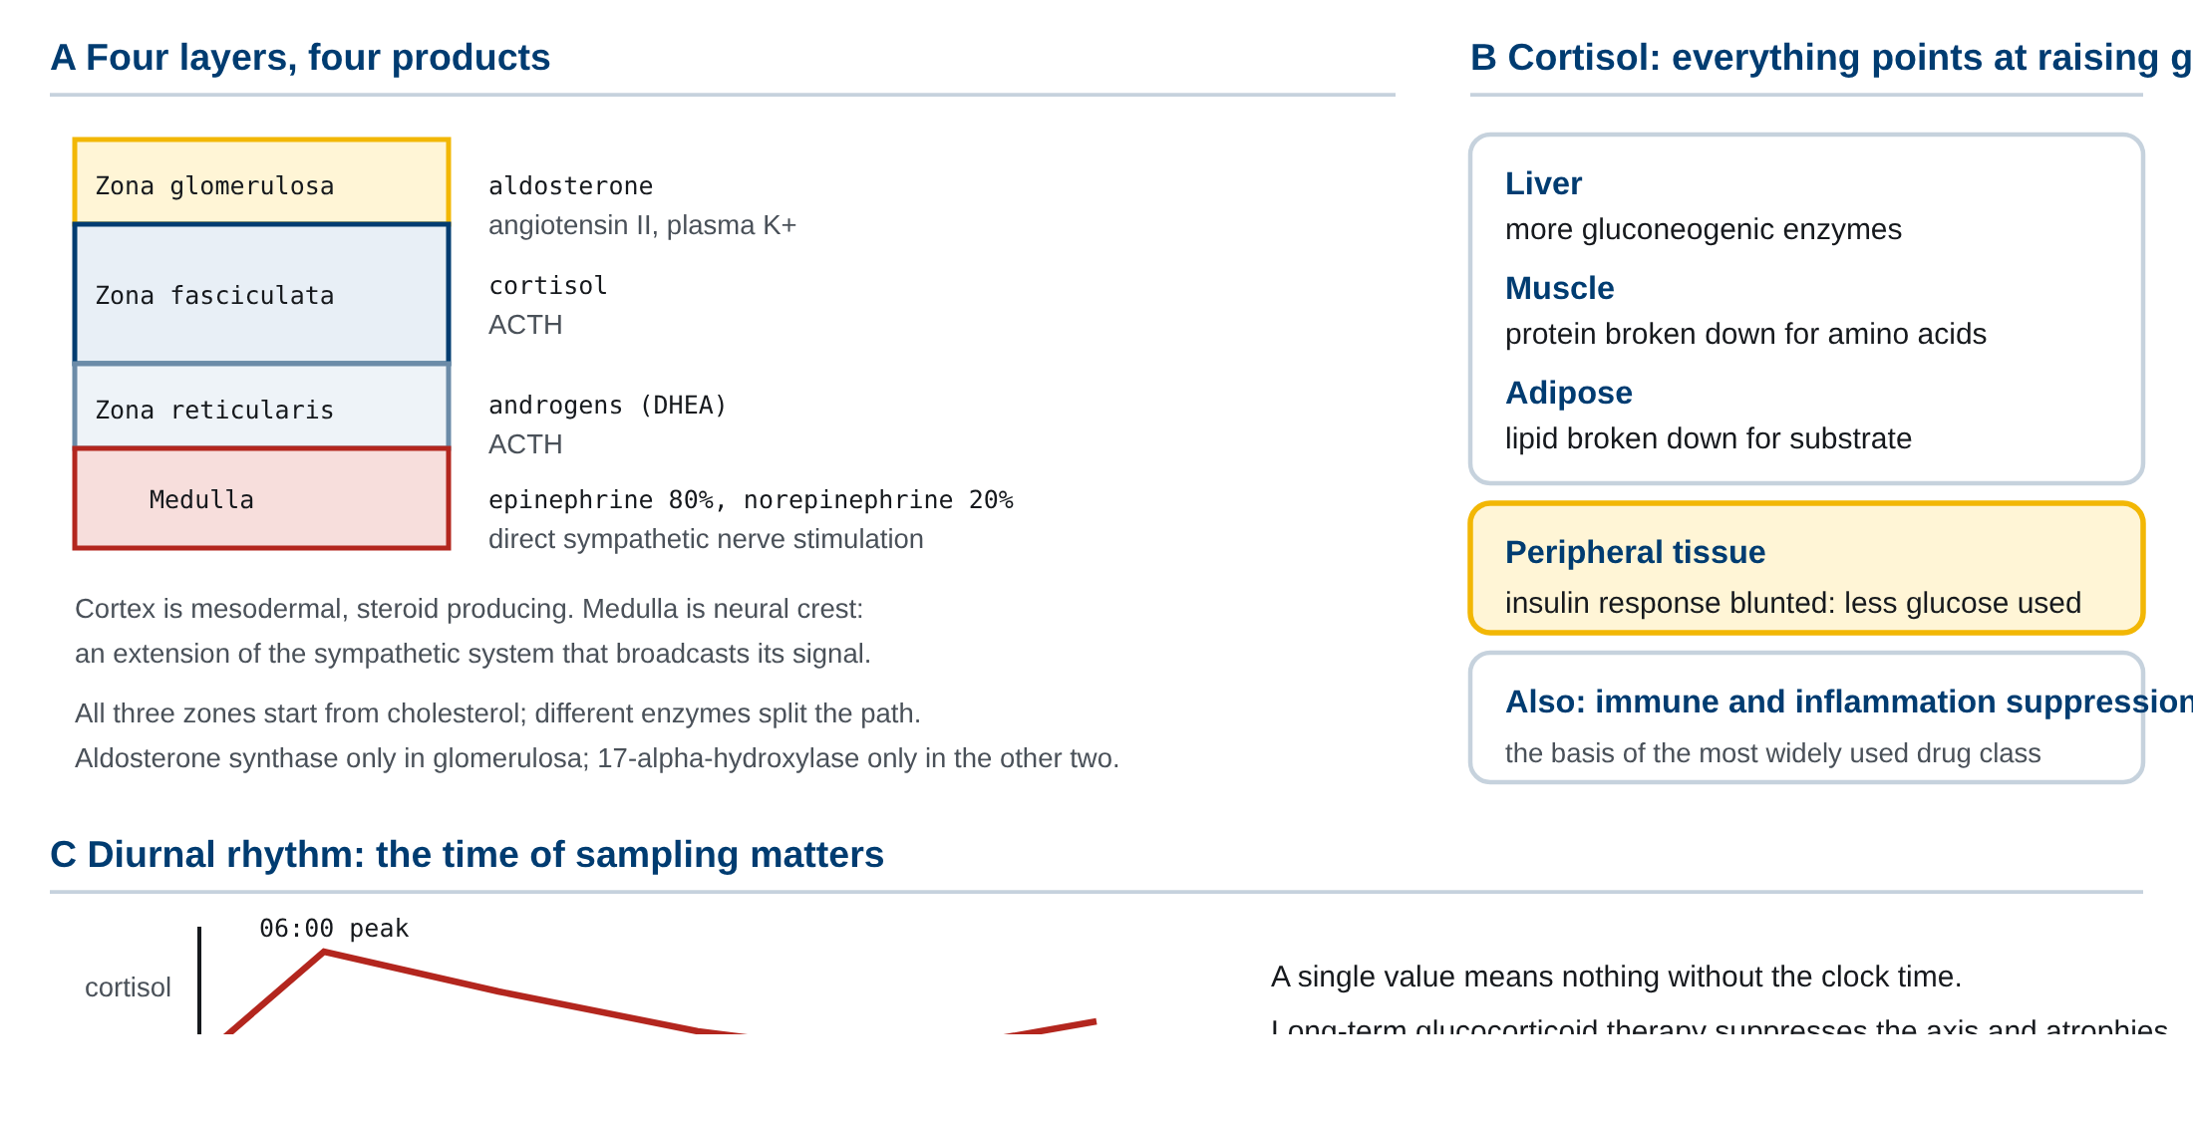
07 7. 부신: 겉질과 속질
부신 겉질 세 층과 속질의 구분. 각 층에서 생산되는 호르몬과 조절 자극, cholesterol에서 갈라지는 합성 경로, cortisol의 대사 작용 네 방향, 그리고 일중 변동 곡선을 함께 보인다.
M01-W02-L02 · 내분비계 요약: 호르몬과 되먹임 33
Notes:
부신 겉질 세 층과 속질의 구분. 각 층에서 생산되는 호르몬과 조절 자극, cholesterol에서 갈라지는 합성 경로, cortisol의 대사 작용 네 방향, 그리고 일중 변동 곡선을 함께 보인다.

Slide 34
08 8. 혈당 조절: insulin과 glucagon
• 혈당 조절은 내분비 조절의 원리를 가장 선명하게 보여 주는 예다. 두 호르몬이 반대 방향으로 작용하며, 둘 다 췌장의 islet of Langerhans에서 나온다. β cell이 insulin을, α cell이 glucagon을, δ cell이 somatostatin을 분비한다.
• Insulin: 혈당을 내리는 유일한 호르몬. 분비 자극은 혈당 상승이며, 앞 수업에서 본 incretin(GIP, GLP-1)이 이를 증폭한다. 분비 기전은 다음과 같다. 혈당이 올라가면 β cell이 GLUT2로 포도당을 받아들이고, 대사해 ATP를 만든다. ATP가 ATP 민감성 K⁺ 통로를 닫으면 세포가 탈분극하고, Ca²⁺ 통로가 열려 들어온 Ca²⁺이 insulin 소포의 방출을 일으킨다.
• Insulin은 수용체 tyrosine kinase를 통해 작용하며, 기관별 효과는 다음과 같다.
• 근육과 지방 조직: GLUT4 수송체를 세포막으로 이동시켜 포도당 흡수를 늘린다. 이것이 혈당을 내리는 주된 기전이다.
• 간: Glycogen 합성을 촉진하고 분해를 억제한다. Glucose를 새로 만드는 과정도 억제한다.
• 지방 조직: 지질 합성을 촉진하고 분해를 억제한다.
• 전신: 아미노산 흡수와 단백질 합성을 촉진한다.
• Insulin을 저장의 호르몬으로 이해하는 것이 좋다. 영양소가 들어온 상태에서 그것을 세포로 들여보내고 저장 형태로 바꾸는 모든 방향으로 작용한다.
• Glucagon: 혈당을 올리는 호르몬. 분비 자극은 혈당 저하다. 표적은 거의 전적으로 간이며, cAMP 경로를 통해 작용한다.
• Glycogen을 분해해 glucose를 내보낸다(빠른 반응)
• 아미노산과 glycerol로부터 glucose를 새로 만든다(지속적 반응)
• 지방산을 산화해 ketone body를 만든다(긴 공복에서)
• Insulin과 glucagon의 표적 차이에 주목해야 한다. Insulin은 여러 기관에 작용하고, glucagon은 거의 간에만 작용한다. 혈당을 내리려면 여러 곳에서 포도당을 거두어들여야 하지만, 올리려면 포도당을 내보낼 수 있는 곳이 간뿐이기 때문이다.
• 혈당을 올리는 호르몬은 glucagon 하나가 아니다. Epinephrine(빠른 반응), cortisol(지속적 반응), growth hormone이 모두 혈당을 올린다. 반면 혈당을 내리는 호르몬은 insulin 하나뿐이다. 이 비대칭은 생존 조건에서 나온다. 저혈당은 수 분 안에 뇌 기능을 멈추게 하므로 여러 겹의 방어가 필요하고, 고혈당은 급성으로는 덜 위험하다.
M01-W02-L02 · 내분비계 요약: 호르몬과 되먹임 34

Slide 35
08 8. 혈당 조절: insulin과 glucagon
임상 연계 임상 연계 제1형 당뇨병은 β cell이 자가면역으로 파괴되어 insulin이 절대적으로 부족한 상태다. Insulin이 없으면 포도당이 세포로 들어가지 못해 혈당이 올라가는 동시에, 지질 분해가 억제되지 않아 지방산이 대량으로 간에 들어가 ketone body가 과도하게 만들어진다. 그 결과 고혈당과 산증이 함께 나타나는 당뇨병성 ketoacidosis가 된다. 제2형에서는 insulin이 남아 있어 지질 분해를 어느 정도 억제하므로 ketoacidosis가 드물다.
M01-W02-L02 · 내분비계 요약: 호르몬과 되먹임 35

Slide 36
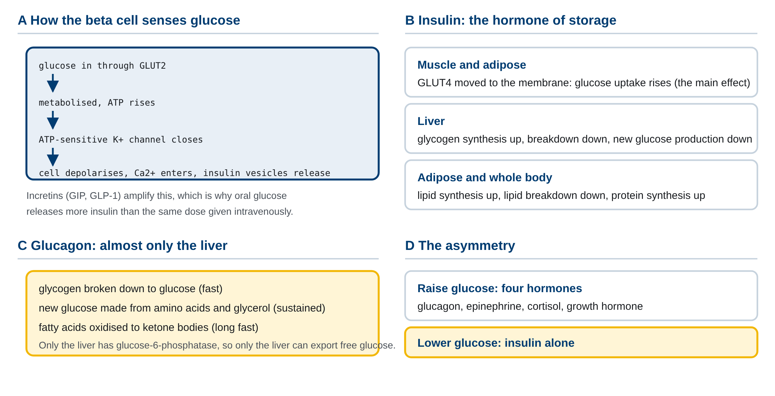
08 8. 혈당 조절: insulin과 glucagon
혈당 조절에서 insulin과 glucagon의 작용. β cell의 insulin 분비 기전, GLUT4 이동을 통한 포도당 흡수, 기관별 효과의 차이, glucagon의 간 표적성, 그리고 혈당을 올리는 호르몬이 여럿인데 내리는 호르몬은 하나뿐인 비대칭을 함께 보인다.
M01-W02-L02 · 내분비계 요약: 호르몬과 되먹임 36
Notes:
혈당 조절에서 insulin과 glucagon의 작용. β cell의 insulin 분비 기전, GLUT4 이동을 통한 포도당 흡수, 기관별 효과의 차이, glucagon의 간 표적성, 그리고 혈당을 올리는 호르몬이 여럿인데 내리는 호르몬은 하나뿐인 비대칭을 함께 보인다.

Slide 37
09 9. 호르몬 작용의 상호작용 양식
• 호르몬은 혼자 작용하지 않는다. 여러 호르몬이 같은 표적에 함께 작용할 때 나타나는 양식을 세 가지로 구분하면 복잡한 상황을 정리할 수 있다.
• 상승(synergism). 두 호르몬이 함께 작용할 때의 효과가 각각의 효과를 더한 것보다 크다. 혈당을 올리는 데 epinephrine, cortisol, glucagon이 함께 작용하면 각각의 합보다 큰 상승이 나타난다. 서로 다른 경로를 통해 같은 결과를 향하기 때문이다.
• 허용(permissiveness). 한 호르몬이 자신은 효과를 내지 않으면서 다른 호르몬의 효과가 나타날 수 있게 한다. 갑상샘 호르몬이 β 수용체의 수를 늘려 catecholamine의 효과를 가능하게 하는 것이 대표적이다. 갑상샘 호르몬 자신은 심박수를 직접 크게 올리지 않지만, 그것이 없으면 catecholamine도 효과를 내지 못한다. Cortisol이 catecholamine의 혈관 수축 작용에 대해 가지는 허용 작용도 같은 범주이며, 부신 기능 저하 환자에서 혈압이 유지되지 않는 이유가 여기에 있다.
• 길항(antagonism). 두 호르몬이 반대 방향으로 작용한다. Insulin과 glucagon, PTH와 calcitonin이 예다. 길항은 다시 두 종류로 나뉜다. 같은 수용체를 두고 경쟁하는 경우(수용체 수준 길항)와, 서로 다른 수용체를 통해 반대 결과를 만드는 경우(기능적 길항)다. Insulin과 glucagon은 후자다.
• 호르몬 수용체의 교차 작용도 알아 둘 만하다. 구조가 비슷한 호르몬은 서로의 수용체에 약하게 결합할 수 있다. Aldosterone과 cortisol이 대표적인 예다. 둘 다 steroid이고 구조가 비슷해 cortisol도 mineralocorticoid 수용체에 결합할 수 있으며, 혈중 cortisol 농도가 aldosterone보다 훨씬 높으므로 이론적으로는 cortisol이 그 수용체를 점령할 것이다.
• 이 문제를 해결하는 장치가 신장에 있다. 집합관 세포에는 11β-hydroxysteroid dehydrogenase type 2라는 효소가 있어 cortisol을 수용체에 결합하지 못하는 cortisone으로 바꾼다. 즉 수용체에 도달하기 전에 cortisol을 없애 aldosterone만 작용하게 한다. 이 효소를 억제하는 물질(감초의 glycyrrhizin이 대표)을 많이 섭취하면 cortisol이 mineralocorticoid 수용체를 자극해 고혈압과 저칼륨혈증이 생긴다.
M01-W02-L02 · 내분비계 요약: 호르몬과 되먹임 37

Slide 38
09 9. 호르몬 작용의 상호작용 양식
핵심 정리 호르몬 작용을 볼 때 한 호르몬만 떼어 생각하면 안 된다. 같은 표적에 어떤 호르몬들이 함께 작용하는지, 그 관계가 상승·허용·길항 가운데 무엇인지를 묻는다. 임상에서 한 호르몬의 결핍이 예상과 다른 증상을 만드는 경우가 대개 허용 작용의 소실 때문이다.
M01-W02-L02 · 내분비계 요약: 호르몬과 되먹임 38

Slide 39
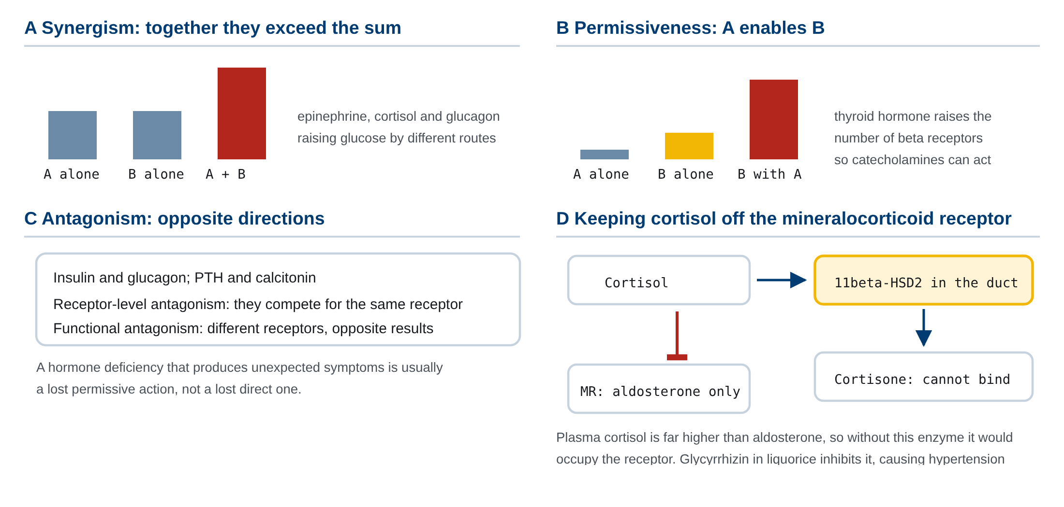
09 9. 호르몬 작용의 상호작용 양식
호르몬 상호작용의 세 양식과 사례. 상승·허용·길항의 효과 크기 비교, 갑상샘 호르몬의 허용 작용 기전, 그리고 집합관의 11베타-HSD2가 cortisol과 aldosterone의 수용체 교차 작용을 막는 방식을 함께 보인다.
M01-W02-L02 · 내분비계 요약: 호르몬과 되먹임 39
Notes:
호르몬 상호작용의 세 양식과 사례. 상승·허용·길항의 효과 크기 비교, 갑상샘 호르몬의 허용 작용 기전, 그리고 집합관의 11베타-HSD2가 cortisol과 aldosterone의 수용체 교차 작용을 막는 방식을 함께 보인다.

Slide 40
10 10. 내분비 질환을 읽는 기본 논리
• 내분비 질환은 두 축으로 분류하면 체계가 잡힌다. 과다인가 부족인가, 그리고 축의 어느 단계에 문제가 있는가다.
• 원발성(primary)과 이차성(secondary)의 구분이 핵심이다. 원발성은 최종 호르몬을 만드는 표적 기관 자체의 문제이고, 이차성은 뇌하수체(또는 시상하부)의 문제다. 두 호르몬을 함께 측정하면 구별된다.
M01-W02-L02 · 내분비계 요약: 호르몬과 되먹임 40

Slide 41
10 10. 내분비 질환을 읽는 기본 논리
상태 | 최종 호르몬 | 자극 호르몬 | 해석
원발성 기능 저하 | 낮음 | 높음 | 표적 기관이 반응하지 못해 되먹임 제동이 풀림
이차성 기능 저하 | 낮음 | 낮음 | 자극이 없어 표적 기관이 일하지 않음
원발성 기능 과다 | 높음 | 낮음 | 표적 기관이 과도하게 만들어 되먹임으로 자극이 억제됨
이차성 기능 과다 | 높음 | 높음 | 자극이 과도해 표적 기관이 과도하게 일함
M01-W02-L02 · 내분비계 요약: 호르몬과 되먹임 41

Slide 42
10 10. 내분비 질환을 읽는 기본 논리
• 이 표가 내분비 진단의 출발점이다. 예를 들어 갑상샘 기능 저하에서 TSH가 높으면 갑상샘 자체의 문제(Hashimoto 갑상샘염이 가장 흔하다)이고, TSH가 낮으면 뇌하수체의 문제다.
• 자극 검사와 억제 검사의 논리도 되먹임에서 나온다. 기능 저하가 의심되면 자극을 주어 반응하는지를 본다. 기능 과다가 의심되면 억제를 주어 억제되는지를 본다. 정상 조직은 되먹임에 반응하지만 종양은 반응하지 않는다는 원리를 이용한다. Cushing 증후군에서 dexamethasone 억제 검사를 하는 것이 그 예다.
• 주요 질환을 축별로 정리하면 다음과 같다.
• 갑상샘: 기능 과다의 대표가 Graves 병이며, TSH 수용체를 자극하는 자가항체가 원인이다. 자가항체가 되먹임과 무관하게 수용체를 계속 자극하므로 T3·T4가 높고 TSH는 억제된다. 기능 저하의 대표가 Hashimoto 갑상샘염으로 자가면역에 의한 갑상샘 파괴다.
• 부신: 기능 과다가 Cushing 증후군이며, 외부 투여가 가장 흔한 원인이고 그 외에 뇌하수체 종양(Cushing 병)과 부신 종양이 있다. 기능 저하가 Addison 병이며, 원발성인 경우 cortisol과 aldosterone이 함께 부족해 저혈압, 저나트륨혈증, 고칼륨혈증, 색소 침착(ACTH 증가에 따른)이 나타난다.
• 뇌하수체: 과다는 종양에 의한 것으로 prolactin, GH, ACTH 순으로 흔하다. 부족은 종양·수술·출혈에 의한 것으로, 여러 축이 함께 영향을 받는다.
• 부갑상샘: 과다에서 혈중 Ca²⁺이 올라가 결석, 뼈 통증, 변비, 의식 변화가 나타난다. 부족에서 Ca²⁺이 떨어져 근육 경련과 감각 이상이 나타난다.
• 췌장: 제1형과 제2형 당뇨병이 대표이며, 앞 절에서 다루었다.
• 수용체 수준의 문제도 범주 하나를 이룬다. 호르몬 농도는 충분하거나 오히려 높은데 효과가 나타나지 않는 상태다. 제2형 당뇨병의 insulin 저항성, androgen 수용체 결함에 의한 androgen 불감 증후군, PTH 수용체 이후 신호의 결함에 의한 가성 부갑상샘 기능 저하증이 예다. 이런 경우 호르몬을 더 투여해도 효과가 없다는 점이 치료의 제약이 된다.
M01-W02-L02 · 내분비계 요약: 호르몬과 되먹임 42

Slide 43
10 10. 내분비 질환을 읽는 기본 논리
핵심 정리 내분비를 공부하는 순서는 질환에서 시작하지 않는다. 신호 전달 방식의 비교 → 호르몬 세 부류와 그 성질의 연쇄 → 수용체와 신호 경로 → 음성 되먹임과 축의 구조 → 각 기관의 호르몬과 작용 → 상호작용 양식을 세우면, 질환은 어느 호르몬이 많거나 적고 그 문제가 축의 어느 단계에 있는지로 정리된다.
M01-W02-L02 · 내분비계 요약: 호르몬과 되먹임 43

Slide 44
Q1 확인 문항
내분비 신호 전달에서 표적을 결정하는 것이 무엇인지 쓰고, 그 원리에서 나오는 결과 두 가지를 설명하시오.
해설 표적을 결정하는 것은 호르몬이 아니라 수용체다. 호르몬은 혈액을 타고 몸 전체를 돌지만 수용체가 없는 세포는 반응하지 않는다. 결과는 두 가지다. 첫째, 하나의 호르몬이 여러 기관에 동시에 작용할 수 있다. 둘째, 같은 호르몬이 기관마다 다른 수용체를 통해 서로 다른 효과를 낼 수 있다. Angiotensin II가 혈관에서는 수축, 부신에서는 aldosterone 분비, 시상하부에서는 갈증을 일으키는 것이 그 예다.
M01-W02-L02 · 내분비계 요약: 호르몬과 되먹임 44
Notes:
표적을 결정하는 것은 호르몬이 아니라 수용체다. 호르몬은 혈액을 타고 몸 전체를 돌지만 수용체가 없는 세포는 반응하지 않는다. 결과는 두 가지다. 첫째, 하나의 호르몬이 여러 기관에 동시에 작용할 수 있다. 둘째, 같은 호르몬이 기관마다 다른 수용체를 통해 서로 다른 효과를 낼 수 있다. Angiotensin II가 혈관에서는 수축, 부신에서는 aldosterone 분비, 시상하부에서는 갈증을 일으키는 것이 그 예다.

Slide 45
Q2 확인 문항
Insulin이 주사제이고 prednisolone이 알약인 이유를 호르몬의 화학 구조와 연결해 설명하시오.
해설 Insulin은 peptide 호르몬이므로 소화관에서 단백질 분해 효소에 분해되어 경구 투여가 불가능하다. Prednisolone은 steroid이므로 지질에 녹아 소화관 상피의 세포막을 통과해 흡수되고, 분해 효소의 표적도 아니므로 경구 투여가 가능하다. 구조가 용해도를 정하고 용해도가 투여 경로를 정한다.
M01-W02-L02 · 내분비계 요약: 호르몬과 되먹임 45
Notes:
Insulin은 peptide 호르몬이므로 소화관에서 단백질 분해 효소에 분해되어 경구 투여가 불가능하다. Prednisolone은 steroid이므로 지질에 녹아 소화관 상피의 세포막을 통과해 흡수되고, 분해 효소의 표적도 아니므로 경구 투여가 가능하다. 구조가 용해도를 정하고 용해도가 투여 경로를 정한다.

Slide 46
Q3 확인 문항
세포막 수용체 경로에서 일어나는 증폭을 단계별로 설명하고, 그 결과가 무엇을 가능하게 하는지 쓰시오.
해설 호르몬 한 분자가 수용체 하나를 활성화하면 그 수용체가 여러 개의 G 단백질을 활성화하고, 각 adenylyl cyclase가 수백 개의 cAMP를 만들고, 각 protein kinase A가 수많은 기질을 인산화한다. 단계마다 배수가 곱해지므로 10의 마이너스 10 제곱 M 수준의 매우 낮은 호르몬 농도로도 큰 세포 반응을 만들 수 있다.
M01-W02-L02 · 내분비계 요약: 호르몬과 되먹임 46
Notes:
호르몬 한 분자가 수용체 하나를 활성화하면 그 수용체가 여러 개의 G 단백질을 활성화하고, 각 adenylyl cyclase가 수백 개의 cAMP를 만들고, 각 protein kinase A가 수많은 기질을 인산화한다. 단계마다 배수가 곱해지므로 10의 마이너스 10 제곱 M 수준의 매우 낮은 호르몬 농도로도 큰 세포 반응을 만들 수 있다.

Slide 47
Q4 확인 문항
시상하부가 방출 호르몬을 전신 혈액이 아니라 특수한 혈관으로 보내는 이점을 설명하시오.
해설 시상하부와 뇌하수체 전엽을 잇는 hypophyseal portal system으로 직접 전달하므로, 적은 양으로도 표적인 전엽에서 충분히 높은 농도를 만들 수 있다. 또한 전신 혈액으로 희석되지 않으므로 다른 기관에 영향을 주지 않는다. 적은 양으로 국소적으로 작용하게 하는 설계다.
M01-W02-L02 · 내분비계 요약: 호르몬과 되먹임 47
Notes:
시상하부와 뇌하수체 전엽을 잇는 hypophyseal portal system으로 직접 전달하므로, 적은 양으로도 표적인 전엽에서 충분히 높은 농도를 만들 수 있다. 또한 전신 혈액으로 희석되지 않으므로 다른 기관에 영향을 주지 않는다. 적은 양으로 국소적으로 작용하게 하는 설계다.

Slide 48
Q5 확인 문항
뇌하수체 후엽이 호르몬을 스스로 만들지 못하는 이유를 발생학적 기원으로 설명하고, 이 사실이 두 엽의 호르몬 목록을 구분하는 데 어떻게 도움이 되는지 쓰시오.
해설 후엽은 뇌의 일부가 아래로 자라 내려와 만들어진 신경 조직이므로 분비 상피가 아니다. 시상하부의 신경 세포체에서 만들어진 호르몬이 축삭을 따라 내려와 후엽의 말단에 저장되어 있다가 방출되며, 후엽은 저장과 방출의 장소일 뿐이다. 전엽은 입천장의 상피가 올라와 만들어진 분비 조직이므로 스스로 만든다. 따라서 신경 자극에 의해 즉시 방출되는 ADH와 oxytocin이 후엽, 나머지 여섯 가지 자극 호르몬이 전엽이라는 구분이 자연스럽게 따라온다.
M01-W02-L02 · 내분비계 요약: 호르몬과 되먹임 48
Notes:
후엽은 뇌의 일부가 아래로 자라 내려와 만들어진 신경 조직이므로 분비 상피가 아니다. 시상하부의 신경 세포체에서 만들어진 호르몬이 축삭을 따라 내려와 후엽의 말단에 저장되어 있다가 방출되며, 후엽은 저장과 방출의 장소일 뿐이다. 전엽은 입천장의 상피가 올라와 만들어진 분비 조직이므로 스스로 만든다. 따라서 신경 자극에 의해 즉시 방출되는 ADH와 oxytocin이 후엽, 나머지 여섯 가지 자극 호르몬이 전엽이라는 구분이 자연스럽게 따라온다.

Slide 49
Q6 확인 문항
갑상샘이 주로 T4를 분비하는데 활성 형태는 T3인 구조가 갖는 두 가지 이점을 설명하시오.
해설 첫째, T4의 반감기가 약 7일로 길어 혈중 농도가 안정하게 유지된다. 운반 단백질에 결합한 저장 겸 전구체 형태로 순환하는 것이다. 둘째, 각 조직이 자신의 deiodinase 활성을 조절해 필요한 만큼만 T3로 바꿀 수 있으므로, 전신의 호르몬 농도와 별개로 조직 수준의 미세 조절이 가능하다.
M01-W02-L02 · 내분비계 요약: 호르몬과 되먹임 49
Notes:
첫째, T4의 반감기가 약 7일로 길어 혈중 농도가 안정하게 유지된다. 운반 단백질에 결합한 저장 겸 전구체 형태로 순환하는 것이다. 둘째, 각 조직이 자신의 deiodinase 활성을 조절해 필요한 만큼만 T3로 바꿀 수 있으므로, 전신의 호르몬 농도와 별개로 조직 수준의 미세 조절이 가능하다.

Slide 50
Q7 확인 문항
Glucocorticoid를 오래 투여한 환자에서 약을 갑자기 끊으면 위험한 이유를 음성 되먹임으로 설명하시오.
해설 외부에서 들어온 glucocorticoid가 시상하부와 뇌하수체에 음성 되먹임으로 작용해 CRH와 ACTH 분비를 억제하고, 자극을 받지 못한 부신 겉질이 위축된다. 이 상태에서 약을 갑자기 끊으면 외부 공급도 없고 내부 생산도 되지 않아 cortisol이 급격히 부족해져 저혈압과 쇼크에 이를 수 있다. 따라서 축이 회복될 시간을 주기 위해 서서히 줄여야 한다.
M01-W02-L02 · 내분비계 요약: 호르몬과 되먹임 50
Notes:
외부에서 들어온 glucocorticoid가 시상하부와 뇌하수체에 음성 되먹임으로 작용해 CRH와 ACTH 분비를 억제하고, 자극을 받지 못한 부신 겉질이 위축된다. 이 상태에서 약을 갑자기 끊으면 외부 공급도 없고 내부 생산도 되지 않아 cortisol이 급격히 부족해져 저혈압과 쇼크에 이를 수 있다. 따라서 축이 회복될 시간을 주기 위해 서서히 줄여야 한다.

Slide 51
Q8 확인 문항
혈당을 올리는 호르몬은 여럿인데 내리는 호르몬은 insulin 하나뿐인 비대칭을 생존 조건으로 설명하시오.
해설 저혈당은 수 분 안에 뇌의 에너지 공급을 끊어 의식을 잃게 하고 생명을 위협하므로, glucagon·epinephrine·cortisol·growth hormone의 여러 겹 방어가 필요하다. 고혈당은 급성으로는 그만큼 위험하지 않고 장기간에 걸쳐 손상을 일으키므로, 하나의 호르몬으로 조절해도 생존에 지장이 없었다.
M01-W02-L02 · 내분비계 요약: 호르몬과 되먹임 51
Notes:
저혈당은 수 분 안에 뇌의 에너지 공급을 끊어 의식을 잃게 하고 생명을 위협하므로, glucagon·epinephrine·cortisol·growth hormone의 여러 겹 방어가 필요하다. 고혈당은 급성으로는 그만큼 위험하지 않고 장기간에 걸쳐 손상을 일으키므로, 하나의 호르몬으로 조절해도 생존에 지장이 없었다.

Slide 52
REFERENCES 참고문헌
• Melmed S, Auchus RJ, Goldfine AB, et al., eds. Williams Textbook of Endocrinology. 14th ed. Elsevier; 2020.
• Hall JE, Hall ME. Guyton and Hall Textbook of Medical Physiology. 14th ed. Elsevier; 2021. Unit XIV, Endocrinology and Reproduction.
• Boron WF, Boulpaep EL. Medical Physiology. 3rd ed. Elsevier; 2017. Section IX, The Endocrine System.
• Molina PE. Endocrine Physiology. 5th ed. McGraw Hill; 2018.
• Costanzo LS. Physiology. 7th ed. Elsevier; 2022. Chapter 9, Endocrine Physiology.
• Ferrier DR. Lippincott Illustrated Reviews: Biochemistry. 8th ed. Wolters Kluwer; 2023. Chapters 23 and 24.
M01-W02-L02 · 내분비계 요약: 호르몬과 되먹임 52

